Slide 1

项目名称： 多彩相册
第三组：强化组
成员：李飞 王双龙 白经天
陈学康 贾小康

Slide 2

项目目标：
通过自己的网页布局，能够清晰方便的查看自己图片，摆脱看图片的单一效果；
实现相册的照片传输，可以在网页上时刻可以看到自己更新的图片；

Slide 3
合适的网页布局，让自己的图片看起来更美！！

Slide 4
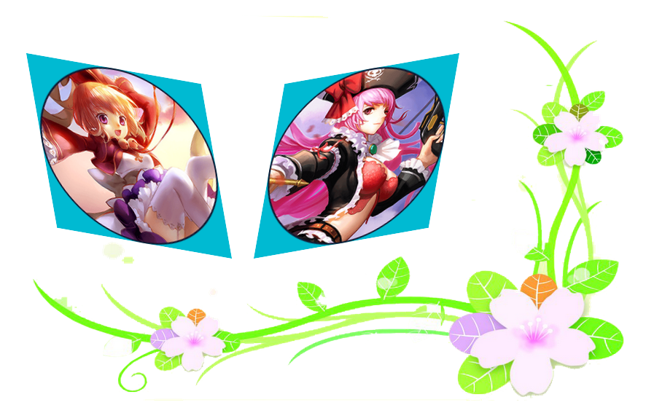
这样的相框里看图片是不是更美！

Slide 5

还有这样的相框......
当然，还有很多你想要的漂亮相框......

Slide 6

再来看看我们的相册：
泼墨式的古典相框，让看图不在是单调的看图，同时然我们的图
片看起来更美！

Slide 7
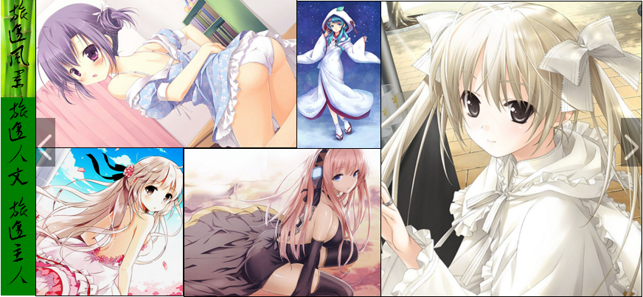
多版面同时切换图片，摆脱每次只看一张图片的单调，同时多版面分类切换，让看图更有层次感和对比度......

Slide 8
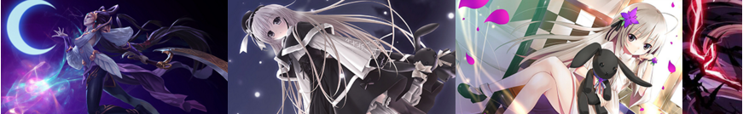
图片的滚动：
底部的滚动，让我的看图界面，更加丰富多彩，当看到自己满意的图片，
鼠标移动上去，停止滚动，在慢慢欣赏......

Slide 9
图片地址的上传：
当有新的图片需要加入我们的相册版面时，通过上传图片
地址到数据库，然后通过页面链接数据库的地址，然后在html
页面上相应的位置就可以欣赏自己的数据库了......

Slide 10
回顾项目的前期准备、团队5名成员沟通交流、协作、互帮互助的精神至今难以忘却。正是有 了这样的付出才保障了调研项目顺利实施，将本次相册制作的心得体会与同学们分享。
感受：
一个想要达到的项目效果，运用的工具及知识点非常多，未来的
路还有很多东西要去学；
成员之间相互合作，共同达成一个目标的成就感，使自己内心得到
充实；
当遇到问题，相互讨论解决，当问题处理之后，自己又进步了一
点，我们又共同前进一步；
学无止境，通过这次nodejs的学习，我们还需要学的东西很多
在路上的我们，一起不停地学习吧！

Slide 11
谢谢！！ 泥巴创客工作室

